Slide 1

Project Informaticawerktuigen
Vincent Van Schependom
Arne Claerhout

Slide 2
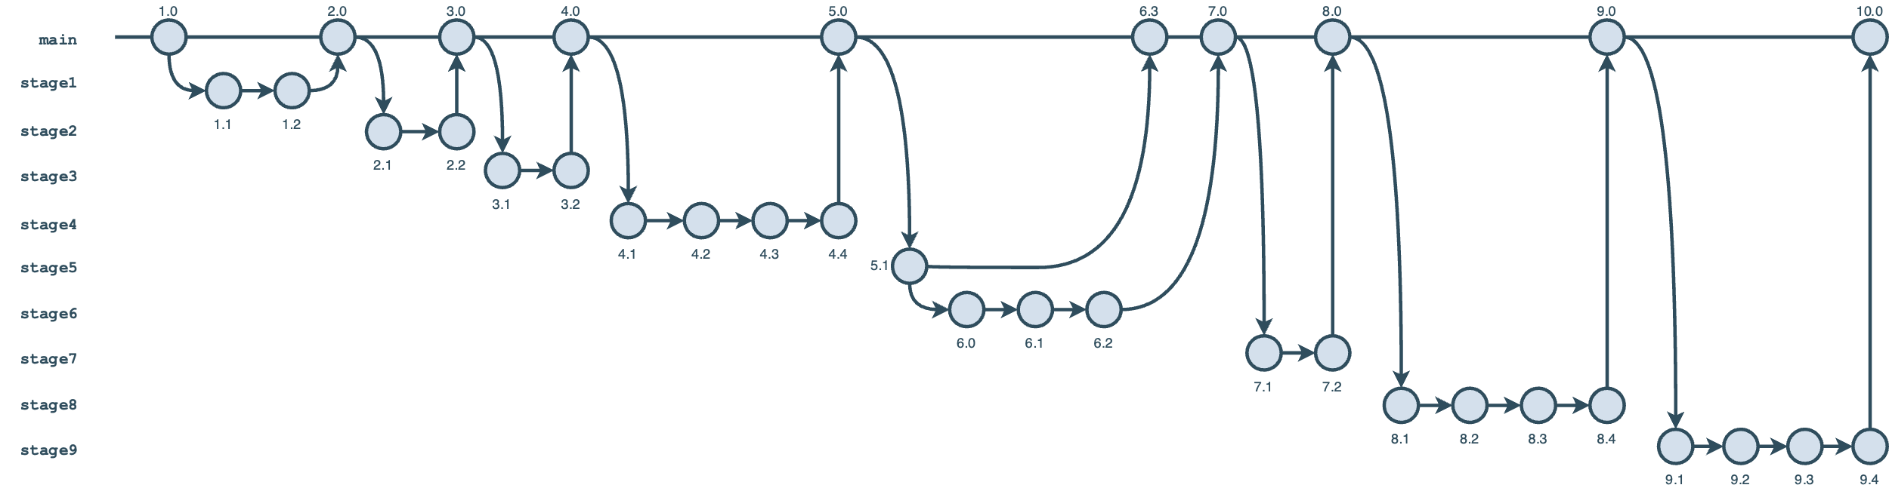
Overview timeline
Alleen stabiele versies op main
Nieuwe branch per stage van het project
Foutje bij stage5 (merge later doorgevoerd)

Slide 3
Gedetailleerde timeline (zie README.md)
0.0 (22/04/24)
Project creation
1.0 (22/04/24)
Created stage1 branch
Added instructions in README.md
Started development
1.1 (23/04/24)
Created foundations for filter_graphs.py, generate_graphs.py
Added example example_filter.json
Updated requirements.txt
1.2 (24/03/24)
Added the compiling of Plantri, since this is system-dependent and we can thus not include the compiled program on this repository.
2.0 (25/03/24)
Merged stage1 with main
Created stage2 branch
Added the history implementation
Added an explanation to README.md about the history of generated graphs
2.1 (26/03/24)
Refactored code in filter_graphs.py:
Added main method
Everything has its own function now; this will make unit testing easier
3.0 (26/03/24)
Merged stage2 with main
Created stage3 branch
3.1 (26/03/24)
Created first tests for passed_filter()
3.2 (28/03/24)
Split the history functionality into seperate methods generate_history() and write_history()
Added additional unit tests for filter and history functionality
4.0 (28/03/24)
Merged stage3 with main
Created stage4 branch

Slide 4
Gedetailleerde timeline (zie README.md)
4.1 (28/03/24)
Added rule expansion
4.2 (28/03/24)
Added supplementary unit tests for the rule expansion
4.3 (29/03/24)
Added illegal filter detection and corresponding tests
4.4 (30/03/24)
Added docstrings to filter_graphs.py
Added supplementary illegal filter detection tests
5.0 (30/03/24)
Merged stage4 with main
Created stage5 branch
5.1 (30/03/24)
Added backup functionality (history_backup.sh)
Added restore functionality (restore_from_backup.sh)
Added instructions for all new features in README.md
6.0 (01/04/24)
Created stage6 branch
6.1 (01/04/24)
Created the multithreading functionality in seperate folder
Added an explanation to README.md
6.2 (01/04/24)
Refactored multithreading
Removed seperate folder
Added optional 3rd command line argument for generate_graphs.sh to include the number of threads
Reworked the history functionality
Commented out the code responsible for exporting graphs
This will be added back in a later stage
7.0 (02/04/24)
Merged stage5 with main
Merged stage6 with main
Created stage7 branch

Slide 5
Gedetailleerde timeline (zie README.md)
7.1 (02/04/24)
Added export functionality
7.2 (02/04/24)
Reworked the filter_graphs.py structure
Fully revamped README.md
8.0 (02/04/24)
Merged stage7 with main
Created stage8 branch
8.1 (02/04/24)
Added basic webserver functionality
Added flask code to webserver.py
Added index.html to /templates
8.2 (02/04/24)
Extended web server functionality
Added style.css to /static/css
Added /static/fonts
Added feature for displaying images (not pretty yet!)
8.3 (03/04/24)
Improved user interface
Fixed bug where the first line in the history file wasn't properly processed
8.4 (04/04/24)
Image deletion over time
Minor fixes
9.0 (06/04/24)
Merged stage8 with main
Created stage9 branch
9.1 (07/04/24)
Added Docker container
9.2 (08/04/24)
Added ability to stop Docker container
9.3 (17/04/24)
Added webserver functionality to add filters in a user-friendly form

Slide 6
README.md
Changelog
TODO-lijstje
Features
Gebruiksaanwijzingen
E.g. Plantri compileren
E.g. Dockerfile runnen (dan wordt Plantri automatisch gecompileerd)
Overzicht van alle bestanden op de repository

Slide 7
Indeling van de code
filter_graphs.py
Main script
Kan manueel gebruikt worden (via commandline)
generate_graphs.sh
Bash script om automatisch filter_graphs.py te runnen
write_history.py
History genereren & wegschrijven
Aangeroepen door main script

Slide 8
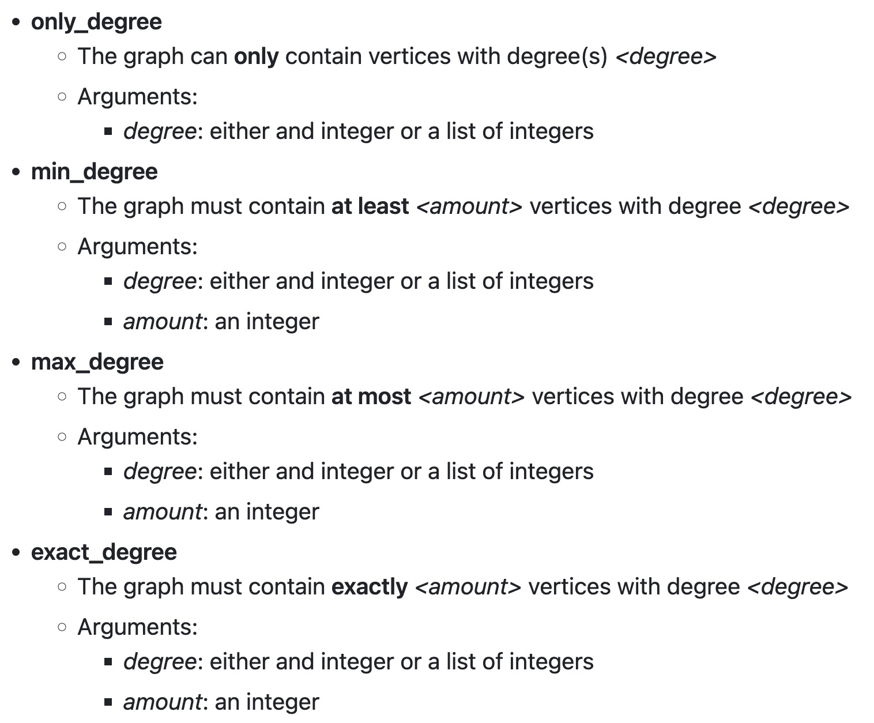
Filters
Cfr. README.md

Slide 9
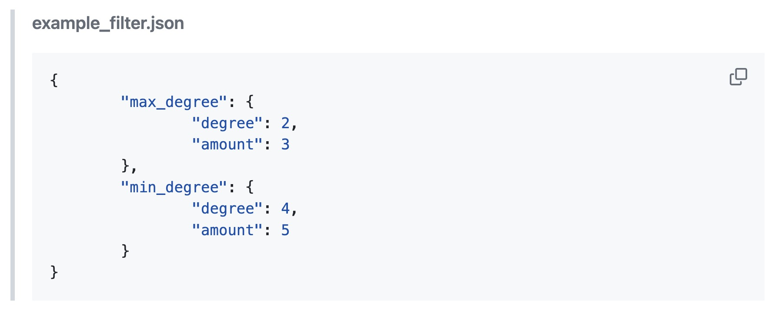
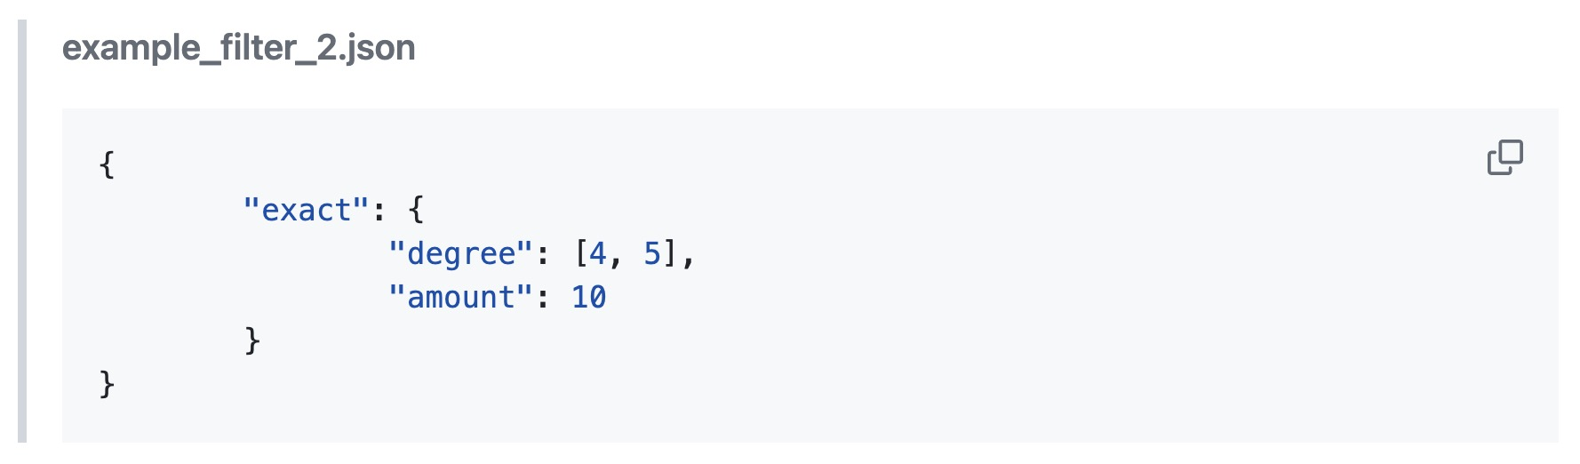
Datastructuur filters
JSON-formaat
Moet weggeschreven staan in aparte file <naam>.json
Wordt vervolgens ingelezen door Python script

Slide 10
Manueel filteren
Input moet door gebruiker gepiped worden naar filter_graphs.py met ‘|’
Grafen in Graph6 formaat, gescheiden door end-of-line \n
Neemt een aantal argumenten bij manueel gebruik:
--filter <path_to_filter>
--export <export_folder>
--format <export_format>: jpg, jpeg, svg, png of pdf
Checks voor illegale combinaties
Info kan opgevraagd worden via:
Voorbeeldgebruik:
python3 filter_graphs.py --help
<command_generating_graph6_graphs> | python3 filter_graphs.py --filter example_filter.json --export output_directory --format svg

Slide 11
History
Gegenereerd door generate_history.py
Aangeroepen vanuit filter_graphs.py
Dus onrechtstreeks vanuit generate_graphs.sh
Complicaties multithreading (zie later)
Weggeschreven in history.txt
Back-up mogelijkheid:
backup_history.sh
Instructies om dit script toe te voegen aan cron table
restore_from_backup.sh

Slide 12
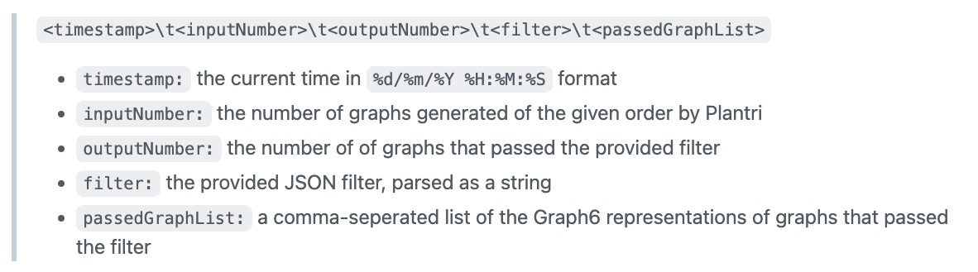
History

Slide 13
Automatisch grafen genereren en filteren
Met generate_graphs.sh
Commandline argumenten:
Graad van de grafen
Pad naar de filter
Aantal threads (optioneel)
Voorbeeldgebruik:
> ./generate_graphs.sh <plantri_order> <path_to_filter> <number_of_threads>

Slide 14
Automatisch grafen genereren en filteren
Moeilijke afweging:
Aparte file voor automatische generatie
Enkel aangeroepen door generate_graphs.sh
Alles in filter_graphs.py houden
Geen code duplicatie
Lastiger
E.g. multithreading
Geopteerd voor laatste

Slide 15
Multithreading
Plantri output wordt opgesplitst door generate_graphs.sh
Elke thread roept filter_graphs.py aan
Probleem:
write_history.py elke keer aangeroepen
We willen history pas wegschrijven als alle threads klaar zijn

Slide 16
Oplossing: extra argumenten
Extra argumenten voor automatische generatie:
--automatic
Duidt aan dat script wordt aangeroepen door generate_graphs.sh
--thread <thread_number>
--date <generation_date>
Unieke identifier voor de output file van elke thread (zie volgende slide)
Opnieuw checks voor illegale combinaties

Slide 17
Oplossing: extra argumenten
--automatic
--thread <thread_number>
--date <generation_date>
Als flag --automatic niet aanstaat in filter_graphs.py:
Schrijf history niet weg
Schrijf thread report weg per thread
Unieke identifiers:
Datum via --date
Thread nummer via --thread
Roep achteraf generate_history.py pas aan

Slide 18
History revisited
generate_history.py
3 argumenten:
generation_date
path_to_filter
thread_number (optioneel)
Als thread nummer wordt meegegeven, voeg thread reports samen

Slide 19
Webserver
> export FLASK_APP=webserver
> flask run
Gemaakt met Flask in webserver.py
Roept generate_graphs.py aan
Geeft 20 laatst gegenereerde grafen mee
Juiste argumenten:
Geen filter
--format svg
--export static/images
--export svg
Grafen worden geëxporteerd naar /static/images

Slide 20
Webserver
> export FLASK_APP=webserver
> flask run
Mogelijkheid om grafen te genereren via GUI
generate_graphs.sh wordt aangeroepen
Afbeeldingen verwijderd
(zie demo)

Slide 21
Docker container
Via Docker wordt alles automatisch gedaan
Plantri compileren
Python dependencies installeren (requirements.txt)

